Slide 1
Architektur und Implementierung von Datenbanksystemen
Milestone 2
Team 3 - Gründlinger Diana, Huber Marcel, Klotz Thomas, Targa Aaron, Thalmann Matthias

Slide 2

Anforderungen
Queries kompilieren & ausführen:
Projection ($pi$)
Selection ($sigma$)
Union / Intersect / Difference ($union$, $intersect$, $except$)
Cross Join ($cross join$)
Sorting ($tau$)
Explain ($explain$)
Combo-Queries

Slide 3
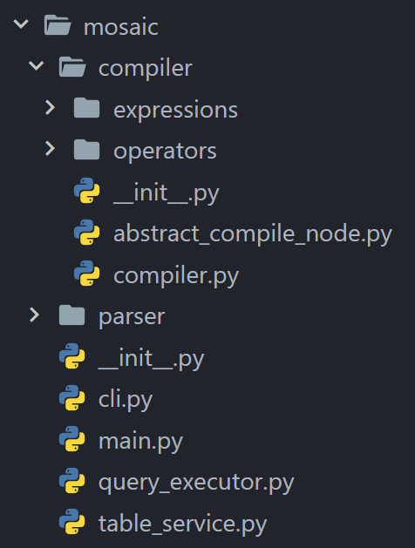
Projektstruktur
Compiler-Modul: beinhaltet alle Klassen zum Bauen des Execution-Plans anhand eines gegebenen AST‘s
Expressions-Modul: beinhaltet alle Expressions
Operators-Modul: beinhaltet alle Operators
Compiler: beinhaltet den Compiler zur Generierung des AST-Visitors → Execution-Plan
Query-Executor: Bietet Methoden zur Ausführung von Queries, welche durch den Compiler ausgeführt werden
Table-Service: Enthält die Implementierung der Tabellen-Klasse und Methoden um Tabellen zu Laden.

Slide 4
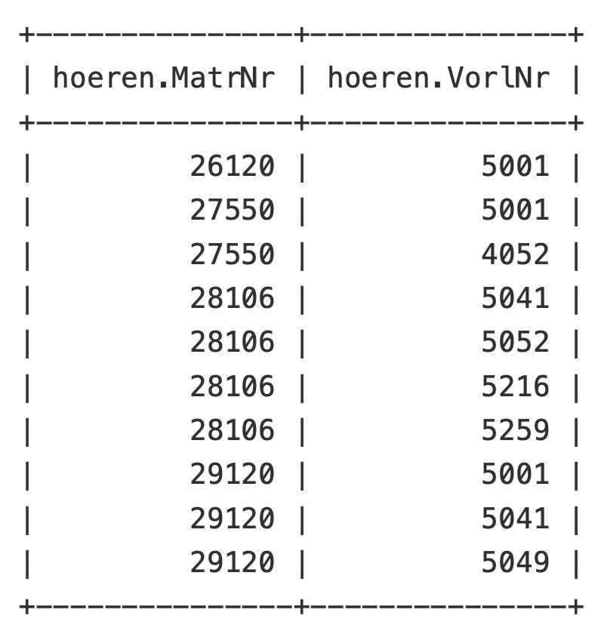
Tabellenrepräsentation
Spaltennamen werden Fully-Qualified gespeichert
Aliases werden dementsprechend ohne Tabellen-Name gespeichert
Table
+ schema: Schema
+ records: [[int|float|str|None]]
hoeren
hoeren.MatrNr (int) | hoeren.VorlNr (int)
26120 | 5001
27550 | 5001
27550 | 4052
28106 | 5041
28106 | 5052
29120 | 5215
+ __str__(): str
…
Schema
+ table_name: str
+ column_names: [str]
+ column_types: [SchemaType]
+ get_column_index(column_name): int
+ rename(new_name): None
…

Slide 5
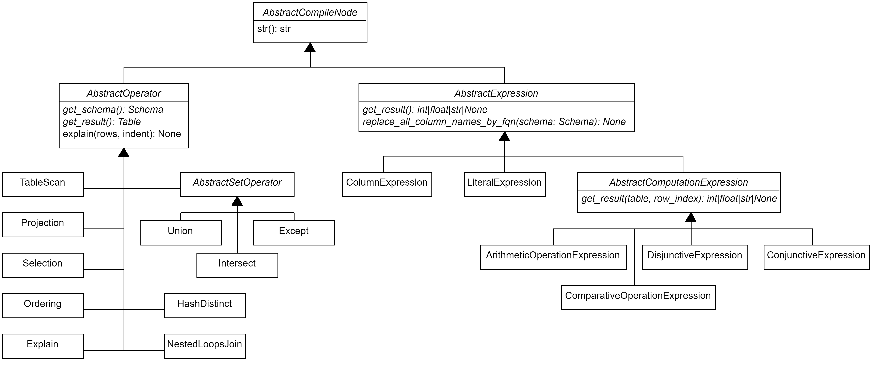
Expressions & Operators – Klassenhierarchie

Slide 6
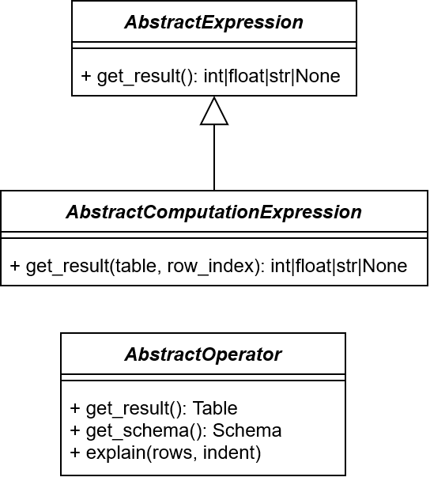
Expressions
AbstractExpression
Berechnet Ergebnis für Kinder und gibt es zurück
AbstractComputationExpression
Berechnet Ergebnis für eine spezifische Zeile einer Tabelle und gibt es zurück

Slide 7
Operators
AbstractOperator
Verwendet die Ergebnisse der Kinder um eine resultierende Tabelle zu bauen

Slide 8
Query Execution
Query
Parser
AstVisitor
AST
Execution plan
Der Query-Executor bekommt die auszuführende Query
Der Parser parsed diese mittels der definierten Grammatik und gibt den AST zurück
Der Compiler erhält diesen AST und baut einen AST-Visitor
Der AST-Visitor wird mithilfe der Operatoren und Expressions gebaut
Der Query-Executor erhält den ausführbaren Execution-Plan zurück
Der Query-Executor ruft die get_result Methode auf den Plan aus
Das Ergebnis ist eine Tabelle, welche zurückgegeben wird
Der Query-Executor misst zudem die Ausführungszeit einer Query und gibt sie zusammen mit dem Ergebnis als Tupel zurück

Slide 9
Explain
Jede Operator-Klasse enthält eine explain Methode, welche beim Aufruf des Explain-Operators rekursiv aufgerufen wird
Es werden die __str__ Methoden verwendet um den aktuellen Knoten auszugeben
Die explain Methode ruft rekursiv explain auf die Kinder auf
Um die Fully-Qualified-Name im explain zu erhalten, wird die Methode replace_all_column_names_by_fqn rekursiv aufgerufen, um alle vorkommenden ColumnExpressions durch ihre Fully-Qualified-Namen auszutauschen
def explain(self, rows, indent):
rows.append([indent * "-" + ">" + self.__str__()])
def explain(self, rows, indent):
super().explain(rows, indent)
self.table_reference.explain(rows, indent + 2)

Slide 10


